Slide 1
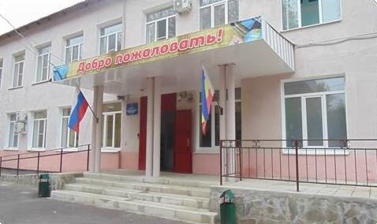
0
ГКОУ РО «Зерноградская специальная школа-интернат»
«Телесноориентированные техники в работе учителя-логопеда»
2024

Slide 2
Телесноориентированные технологии определение
Телесно-ориентированные технологии – это технологии, позволяющие осуществлять коррекцию имеющихся психических, физиологических или энергетических нарушений с помощью процедур телесного контакта и/или использования телесных функций (дыхание, движение, статическое напряжение тела и др.)

Slide 3
Виды телесно-ориентированных технологий
БИОЭНЕРГОПЛАСТИКА
ДЫХАТЕЛЬНЫЕ УПРАЖНЕНИЯ
УПРАЖНЕНИЯ ДЛЯ РЕЛАКСАЦИИ
РАСТЯЖКИ
МАССАЖ
СУ-ДЖОК ТЕРАПИЯ
ПАЛЬЧИКОВАЯ ГИМНАСТИКА
КИНЕЗИОЛОГИЧЕСКИЕ УПРАЖНЕНИЯ

Slide 4
Задачи телесноориентированных технологий
Использование телесно-ориентированных
технологий позволяет решить следующие задачи:
способствует повышению речевой активности;
развивает речевые умения и навыки;
снимает напряжение, восстанавливает работоспособность;
активизирует познавательный интерес;
улучшает концентрацию внимания, снижает трудности переключения с одного вида деятельности на другой.

Slide 5
Преимущества биоэнергопластики
Биоэнергопластика – это соединение движений артикуляционного аппарата с движениями кисти руки
Оптимизирует психологическую базу речи.
Улучшает моторные возможности ребёнка.
Способствует коррекции звукопроизношения, фонематических процессов.
Синхронизирует работу над речевой и мелкой моторикой, сокращает время занятий, усиливает их результативность.
Позволяет быстро убрать зрительную опору – зеркало и перейти к выполнению упражнений по ощущениям.

Slide 6
Особенности работы с применением биоэнергопластики
Знакомство с артикуляционным упражнением по стандартной методике. Отработка его перед зеркалом. Рука в упражнение не вовлекается. Педагог, демонстрирующий упражнение, сопровождает показ одной рукой.
К артикуляционному упражнению присоединяется ведущая рука.
Движения кисти руки должны стать раскрепощёнными, плавными.
Постепенно подключается вторая рука.
С целью повышения заинтересованности ребёнка, в таких упражнениях применяется игровой персонаж («Волшебные перчатки»), музыка, стихи.

Slide 7
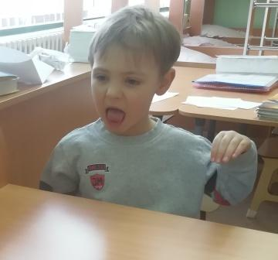
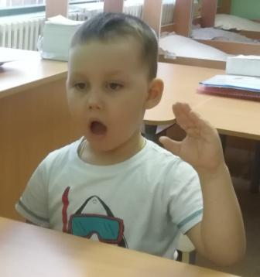
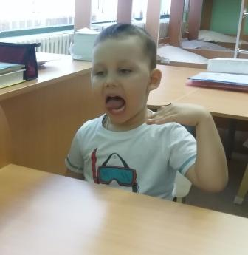
Артикуляционные упражнения с использованием биоэнергопластики.
«Птенчики». Четыре сомкнутых пальца ладонью вниз, большой прижат к указательному. Открыть рот, язык лежит внизу у нижних резцов, губы округлены, зубы не торчат; большой палец опускается вниз, четыре остальных поднимаются вверх.
«Киска сердится». Кисть ладонью вниз, пальцы слегка поджаты.
«Часики». Сомкнутые пальцы ладонью вниз двигаются влево-вправо.

Slide 8
Дыхательная гимнастика
Речевое (или фонационное) дыхание - основа звучащей речи, источник образования звуков, голоса. Хорошо поставленное речевое дыхание обеспечивает ясную дикцию и чёткое произношение звуков.
ДЫХАТЕЛЬНЫЕ ИГРОВЫЕ УПРАЖНЕНИЯ ДЛЯ ФОРМИРОВАНИЯ НАПРАВЛЕННОЙ ВОЗДУШНОЙ СТРУИ: – "Футбол", "Подуем на султанчики", "Ветряная мельница", "Снегопад", "Листопад", "Бабочка", "Кораблик", "Живые предметы", "Шторм в стакане", "Задуй свечу", "Фокус»
УПРАЖНЕНИЯ ДЛЯ РАЗВИТИЯ ГРУДОБРЮШНОГО ТИПА ДЫХАНИЯ:
«Бегемотики», «Покачай игрушку»
УПРАЖНЕНИЯ ДЛЯ РАБОТЫ НАД ДИФФЕРЕНЦИРОВАННЫМ ДЫХАНИЕМ:
"Ныряльщики", "Надуй игрушку"
УПРАЖНЕНИЯ И ИГРЫ ДЛЯ ВЫРАБОТКИ ФОНАЦИОННОГО ДЫХАНИЯ: "Весёлые звуки", "Сдуй шарик", "Змейка", "Жуки", "Насос", "Весёлая песенка", "Волшебные слоги", "Волшебные слова"
Дыхательная гимнастика А. Н. Стрельниковой, упражнения которой адаптированы и для детей. Эта гимнастика особенно эффективна при коррекции заикания

Slide 9
Рекомендации по выполнению дыхательной гимнастики:
Проводить упражнения в хорошо проветренном помещении или открытой форточке.
Занятия проводить до еды.
Заниматься в свободной, не стесняющей движения одежде.
Воздух необходимо набирать через нос. плечи не поднимать.
Выдох должен быть длительным, плавным.
Необходимо следить. чтобы не надувались щеки (на начальном этапе можно прижимать их ладонями).
В процессе речевого дыхания не напрягать мышцы в области шеи, рук, груди, живота.
Упражнения можно выполнять как в положении сидя так и стоя.

Slide 10
Обратите внимание!
Достаточно трёх-пяти повторений. Многократное выполнение дыхательных упражнений может привести к гипервентиляции! Наступление гипервентиляции можно определить по следующим признакам: побледнение лица, жалобы на головокружение, отказ от занятий.
Дозировать количество и темп проведения упражнений.

Slide 11
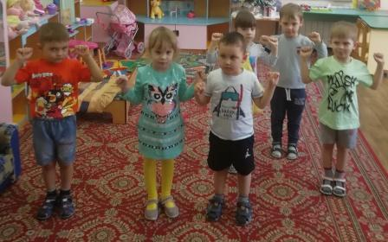
Релаксация
Релаксация (от лат. relaxation – ослабление, расслабление) – глубокое мышечное расслабление, сопровождающееся снятием психического напряжения. Релаксация может быть как непроизвольной, так и произвольной, достигнутой в результате применения специальных психофизиологических техник.
Виды упражнений для релаксации
Мышечная релаксация по контрасту с напряжением
Сначала вызывается расслабление рук, так как дети хорошо чувствуют мышцы рук и им легче ощущать это расслабление. Ещё больше поможет сопоставление напряжённости мышц рук с их расслаблением. На этом контрасте построено обучение расслаблению мышц рук, ног, затем туловища, шеи, мышц живота и речевого аппарата.
Мышечная релаксация по представлению.
Внушение состояния покоя и расслабленности.
Отдельные формулы релаксации можно использовать в течение дня, чтобы успокоить ребёнка и исправить его речь.

Slide 12
Растяжки
Растяжки — система специальных упражнений на растягивание, основанных на естественном движении. При их выполнении в мышцах должно быть ощущение мягкого растяжения, но не напряжения. Выполнение растяжек способствует преодолению у детей разного рода мышечных дистоний, зажимов и патологических ригидных телесных установок.
Оптимизация мышечного тонуса и повышение уровня психической активности способствует тому, что работа по исправлению речи ведется более успешно.

Slide 13
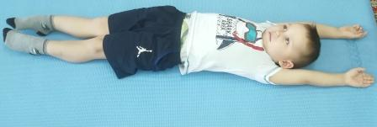
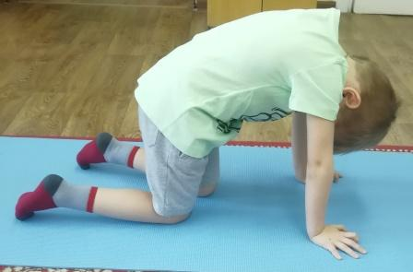
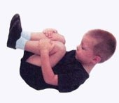
Примеры растяжек
«ЛИНЕЙНЫЕ» РАСТЯЖКИ.
Ребенок (сначала с вашей помощью) растягивает все тело, потягиваясь одновременно двумя руками и ногами; затем — только правой стороной тела (рука, бок, нога), потом — только левой. Спина при этом не должна напрягаться и выгибаться. Спросите его о том, вытянулась ли его спина, руки и ноги.
«КОШКА»
Из положения лежа встать на четвереньки, опираясь на колени и ладони; бедра и руки перпендикулярны полу. Со вдохом отвести голову назад и прогнуть позвоночник вниз. С выдохом — зашипеть; подбородок — к груди, спина выгибается вверх.
«КАЧАЛКА»
Обхватить колени руками. Качаться на спине, прокатываясь всеми позвонками по полу.

Slide 14
Вывод
Эти упражнения очень просты, их можно выполнять где угодно без требований к пространству, они интересны, забавны, их можно проводить в форме игры, на их выполнение не требуется много времени, а также они эффективны для любого возраста, особую эффективность авторы методики отмечают в занятиях с детьми до 10 лет.
Фундаментальными работами русских филологов В.М. Бехтерева, И.М. Сеченова доказано влияние манипуляций на функции высшей нервной деятельности в развитии речи. Это привело современную педагогику к пониманию того, что развивающая работа должна быть направлена от движений к мышлению, а не наоборот.
Применение вышеописанных методик в коррекционно-развивающей работе позволило улучшить память, внимание, речь, пространственные представления, мелкую и крупную моторику, снизить утомляемость, повысить способность к произвольному контролю. У детей отмечается улучшение почерка, повышение работоспособности, активизация интеллектуальных и познавательных процессов.
Представленное направление работы будет полезно не только коррекционным педагогам (дефектологи, логопеды, психологи), работающим в группах компенсирующей направленности, но и педагогам, работающим с детьми общеразвивающих групп и учителям начальных классов.

Slide 15
Спасибо за внимание!

